Slide 1
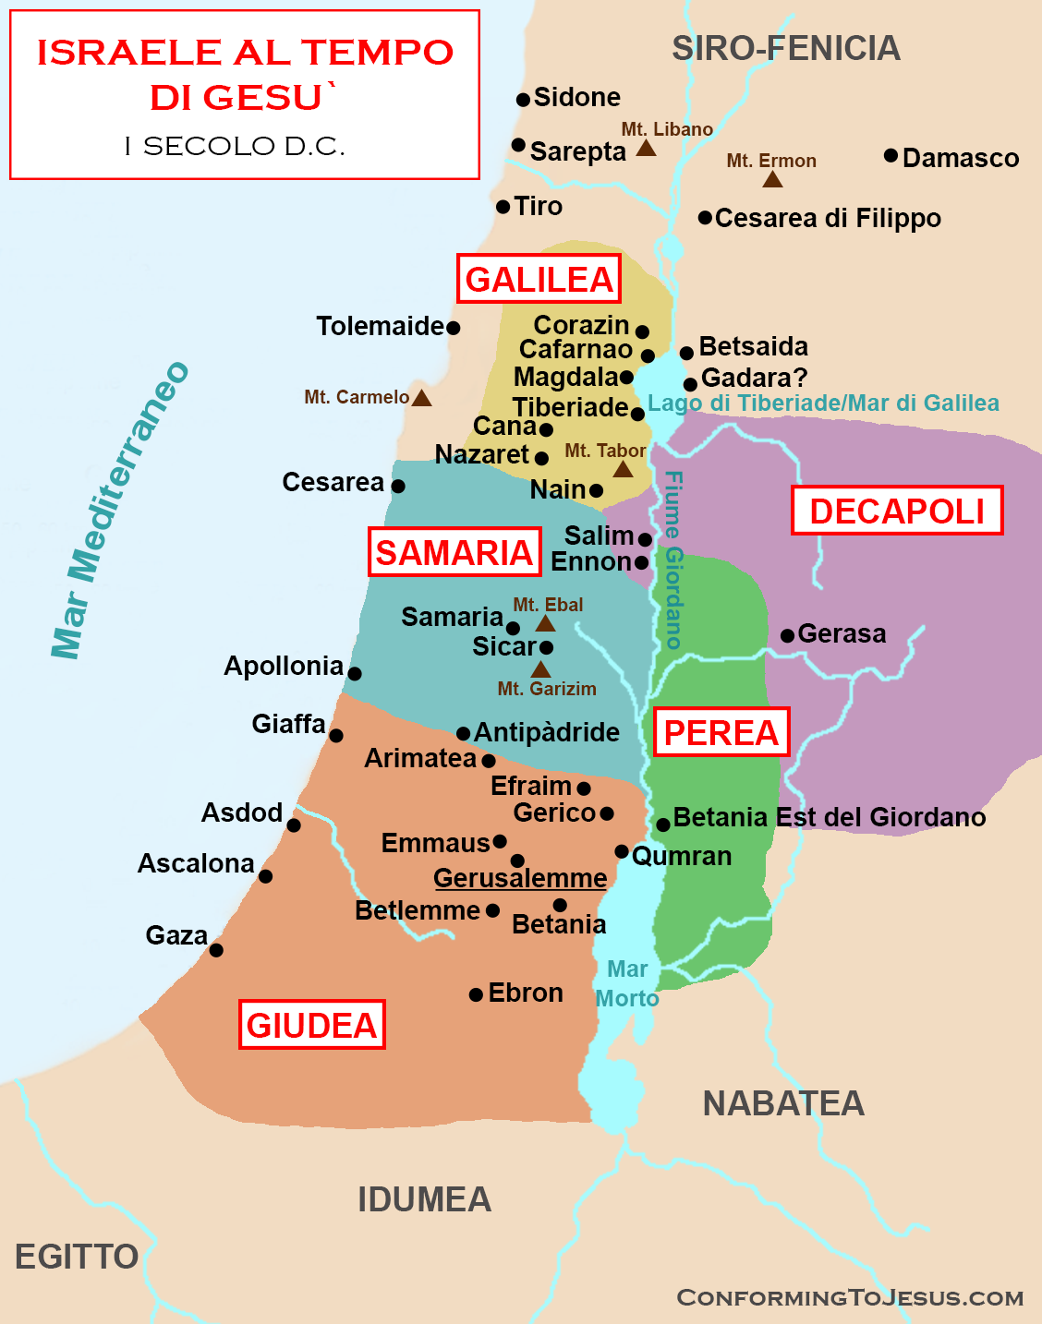
La Palestina al tempo di Gesu’

Slide 2
LA CHIAMATA

Slide 3
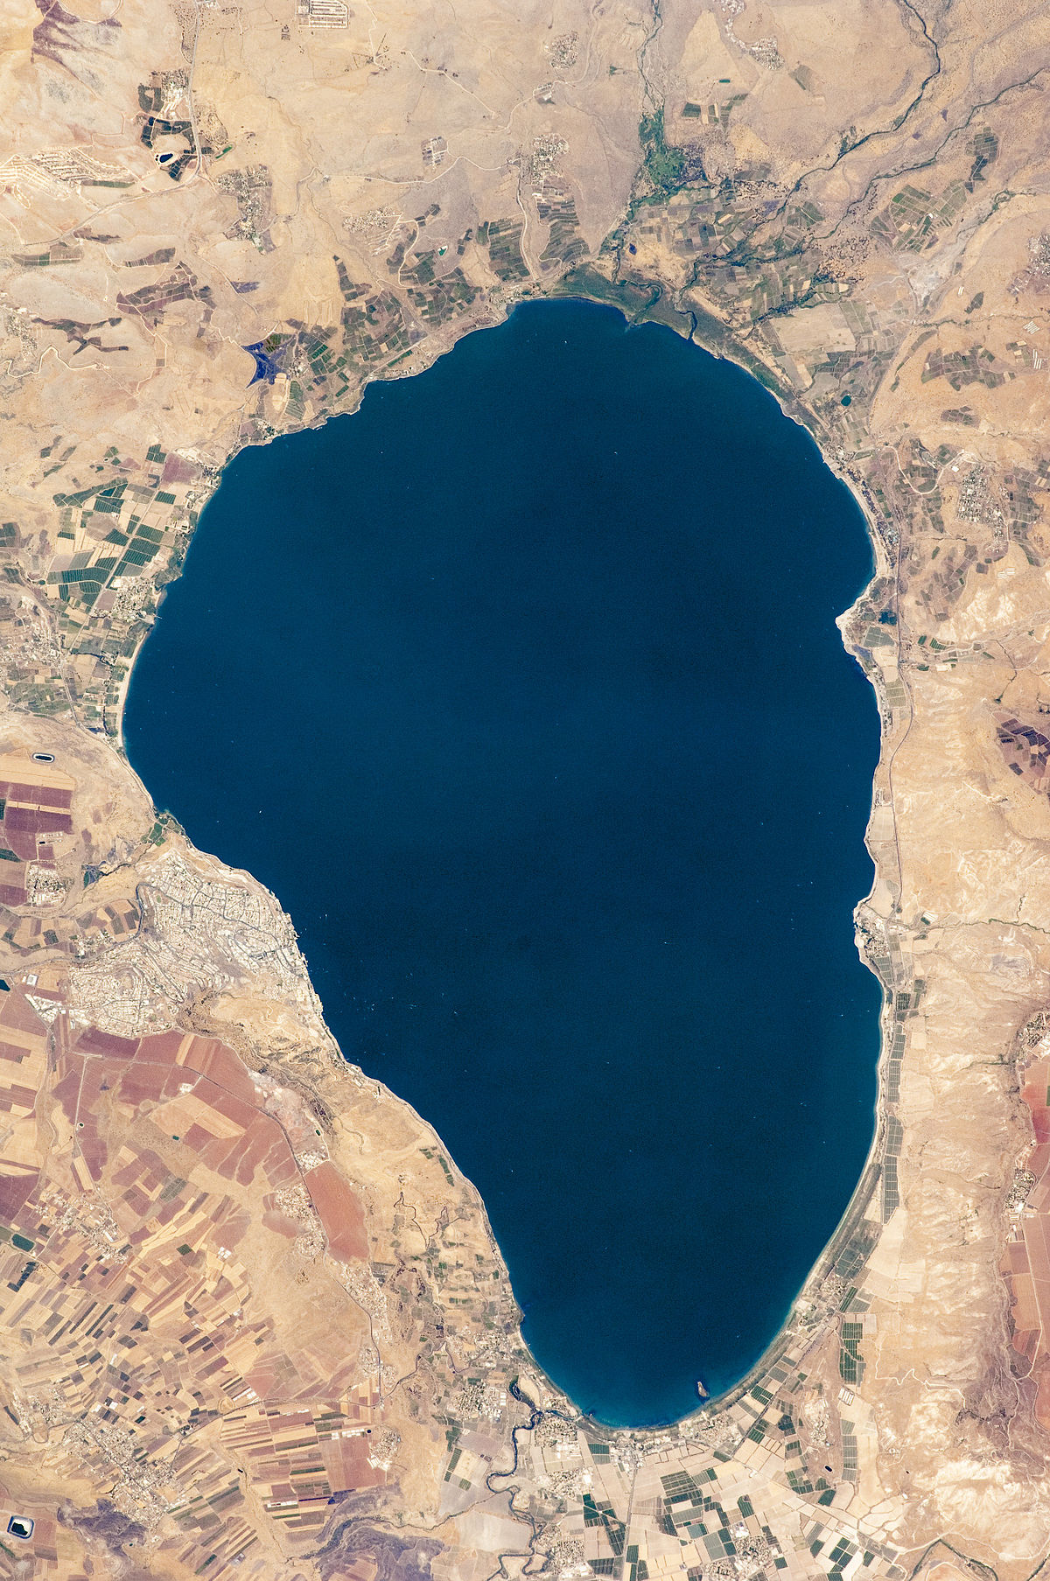
Lago di Tiberiade

Slide 4
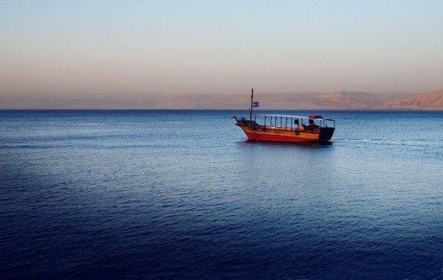

Slide 5
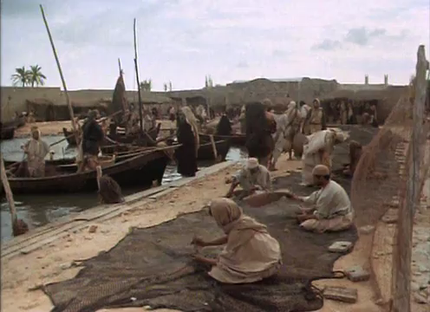

Slide 6
Luca 5,1-11
1 Un giorno, mentre, levato in piedi, stava presso il lago di Genèsaret 2 e la folla gli faceva ressa intorno per ascoltare la parola di Dio, vide due barche ormeggiate alla sponda. I pescatori erano scesi e lavavano le reti. 3 Salì in una barca, che era di Simone, e lo pregò di scostarsi un poco da terra. Sedutosi, si mise ad ammaestrare le folle dalla barca.
4 Quando ebbe finito di parlare, disse a Simone: «Prendi il largo e calate le reti per la pesca». 5 Simone rispose: «Maestro, abbiamo faticato tutta la notte e non abbiamo preso nulla; ma sulla tua parola getterò le reti»

Slide 7
6 E avendolo fatto, presero una quantità enorme di pesci e le reti si rompevano. 7 Allora fecero cenno ai compagni dell'altra barca, che venissero ad aiutarli. Essi vennero e riempirono tutte e due le barche al punto che quasi affondavano. 8 Al veder questo, Simon Pietro si gettò alle ginocchia di Gesù, dicendo: «Signore, allontanati da me che sono un peccatore». 9 Grande stupore infatti aveva preso lui e tutti quelli che erano insieme con lui per la pesca che avevano fatto; 10 così pure Giacomo e Giovanni, figli di Zebedèo, che erano soci di Simone. Gesù disse a Simone: «Non temere; d'ora in poi sarai pescatore di uomini». 11 Tirate le barche a terra, lasciarono tutto e lo seguirono.

Slide 8
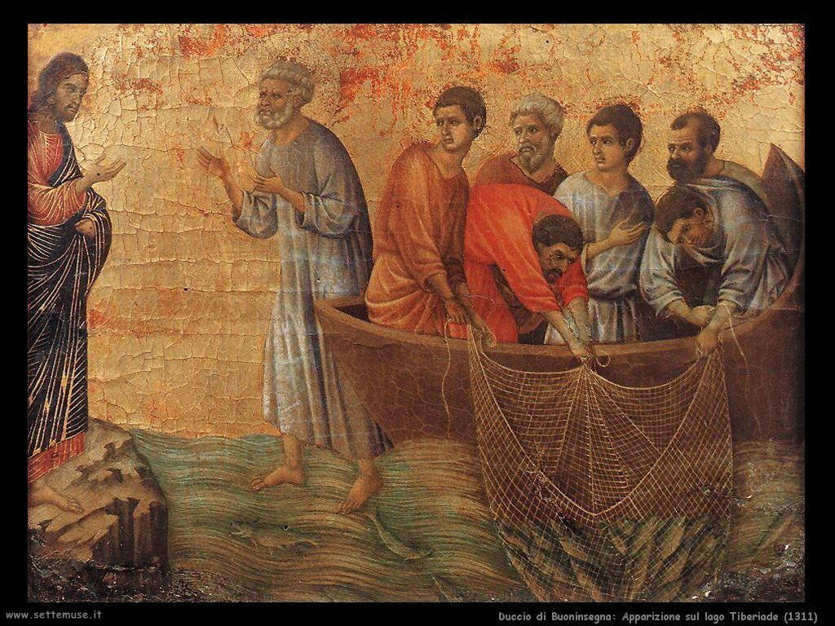
LA CHIAMATA

Slide 9
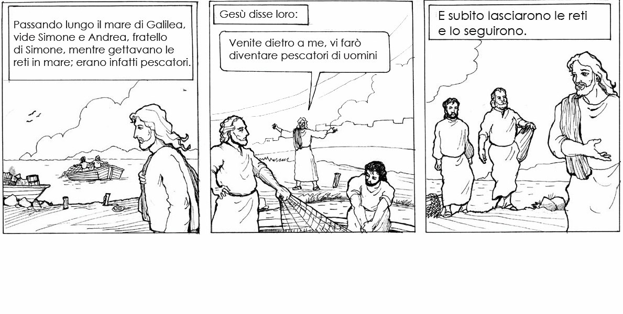

Slide 10
Oggi ho accolto una notizia straordinaria: GESU’ MI CHIAMA ALL’INCONTRO CON LUI.
VUOLE CHE ANCHE IO LO SEGUA e STIA CON LUI.
GESU’ INFATTI MI CONSIDERA UN AMICO PREZIOSO ED E’ CONTENTO DI STARE CON ME.
PROPRIO PERCHE’ MI VUOLE BENE, MI CHIEDE DI ESSERE SUO DISCEPOLO, DI ASCOLTARLO e DI INCONTRARLO SPESSO, PARTECIPANDO ALL’EUCARISTIA DOMENICALE

